Slide 1




Proyecto APT: PEDIDOS CD
NOMBRE DEL PROYECTO:
NOMBRES:
DOCENTE:
PedidosCD
Marcelo Darras
Jesús Delgado
Jorge Castro

Slide 2
Índice
01. Contexto
02. Problema
03. Solución
04. Público objetivo
05. y 06. Estado de pedidos
07. Objetivo general
08. Objetivos especificos
09. Metodología
10 Cronograma
11. y 12. Arquitectura y stack tecnológico
13. Demostración del Proyecto
14. Conclusión

Slide 3


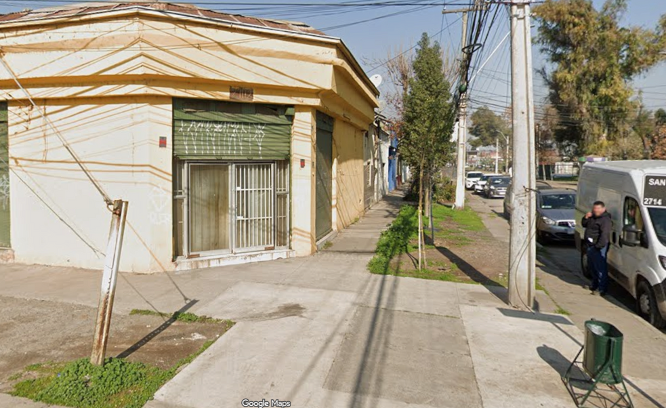
Contexto
Carnes Darras es una empresa chilena dedicada a la distribución de carnes, importando principalmente desde Brasil y complementando su oferta con productos nacionales como filete de pollo y pulpa de cerdo. Su principal cartera de clientes corresponde a restaurantes pequeños y medianos, que demandan reposición constante y un servicio ágil.
01

Slide 4
Problema
Carnes Darras actualmente opera con procesos administrativos manuales y desactualizados, procesos que se realizan de forma física, mediante papeles en los que se mueve la información, sin respaldo en servidor, nube o cualquier otro método tecnológico.
Los únicos procesos que se realizan en una computadora es la creación de facturas en la pagina de facturación externa “NUBOX”, y el posterior reporte de ventas diarias que se guarda en una carpeta compartida de la empresa.
Para efectos de este proyecto nos centraremos en el área de pedidos y facturación, ya que es el sector más inmediato en el que más tiempo se invierte durante el día.
02
02

Slide 5


Solución
Una app móvil que centraliza y digitaliza todo el proceso de toma de pedidos, preparación y facturación, permitiendo a los vendedores registrar solicitudes directamente desde el teléfono, de manera rápida, ordenada y estandarizada.
Registro de pedidos: Permitiendo registrándolos dentro de la app, eliminando la necesidad de llamar al gerente y el uso de papeles
Preparación de pedidos: Podrán prepararse directamente en la app, ingresando los pesos de las cajas y calculando automáticamente los pesos por producto.
01.
02.
Facturación automática: Permitirá facturar los pedidos, ya sea individualmente o en masa, guardándolo automáticamente en el dispositivo para así agilizar el proceso de facturación
Reportes y Dashboards: Permitirá ver el estado de los pedidos, productos más vendidos y los clientes con más pedidos realizados. Tendrá datos diarios, mensuales y anuiales
03.
04.
03

Slide 6
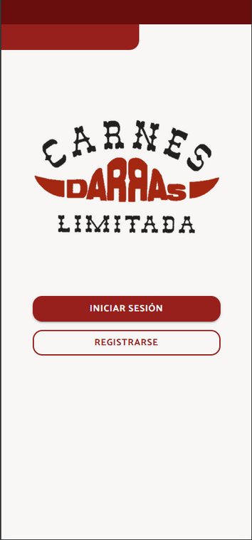
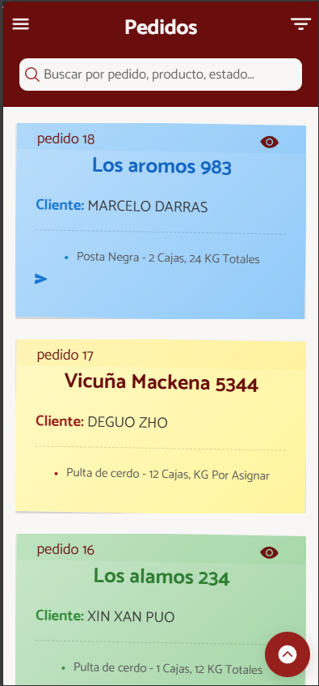
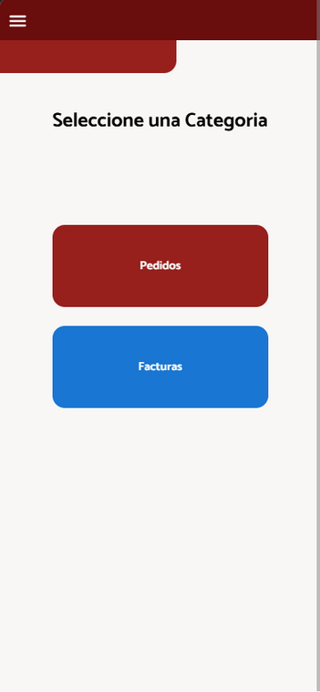
Público objetivo
La aplicación está diseñada pensando en que los principales usuarios son trabajadores y vendedores de la empresa que, en su mayoría, son personas mayores y con poca familiaridad con herramientas digitales. De allí que la aplicación tenga estos colores tan marcados, con botones grandes, disposición simple y directa, pero lo más importante, que tenga los pedidos y estados de los pedidos diferenciados por colores.
04

Slide 7
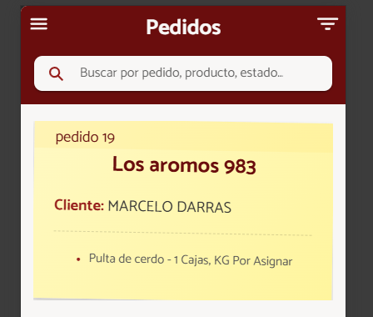
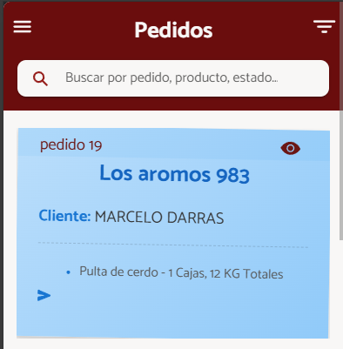
Estado de Pedidos
01.
Pendiente de pesos: Una vez creado el pedido, este queda pendiente de asignación de pesos
02.
Pendiente de confirmación: Una vez asignado los pesos, el pedido queda pendiente de confirmación
05

Slide 8
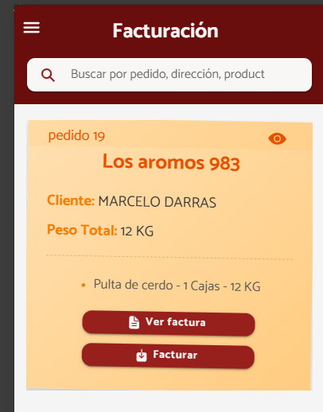
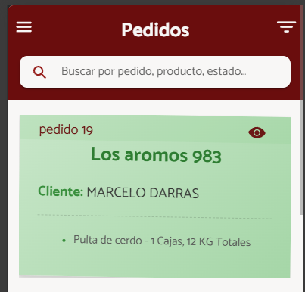
03.
Listo para facturar: Una vez sea confirmado el pedido, este quedará listo para facturar y se enviará a facturación. Igualmente se podrá observar en pedidos.
04.
Completado: Este será el estado final de los pedidos, donde una vez que se facturen, quedarán como completados y estos serán los que darán información para los dashboards.
06

Slide 9


Objetivo General
Desarrollar un sistema digital compuesto por una aplicación móvil que permita optimizar, centralizar y automatizar los procesos de toma de pedidos, preparación y facturación en Carnes Darras, con el fin de mejorar la eficiencia operativa, reducir errores y aumentar la trazabilidad de la información.
07

Slide 10



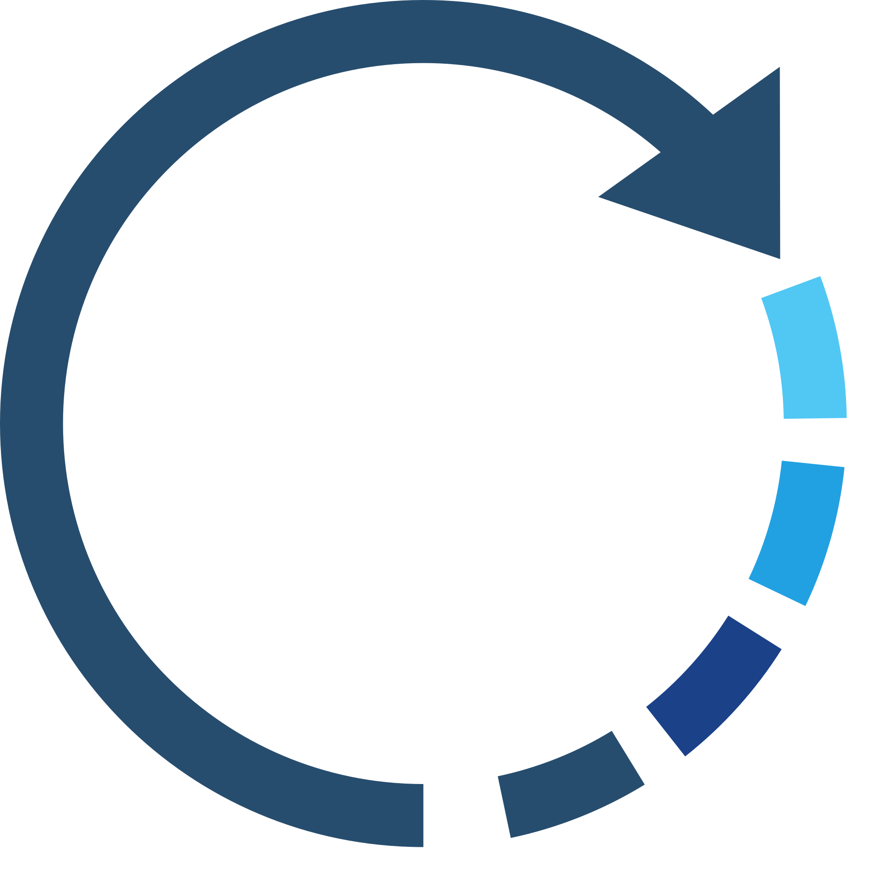


Objetivos Específicos
Digitalizar la toma de pedidos
Centralizar la información operativa
Automatizar la facturación
Mejorar la trazabilidad del proceso
Reducir los tiempos operativos
Generar reportes administrativos automatizados
07

Slide 11



Metodología SCRUM
Cercanía con el cliente
Trabajo iterativo
Feedback Constante
Roles
Marcelo Darras
Jesús Delgado
Jefe de proyecto
Jefe Backend
Jefe de Documentación
Jefe Frontend
08

Slide 12
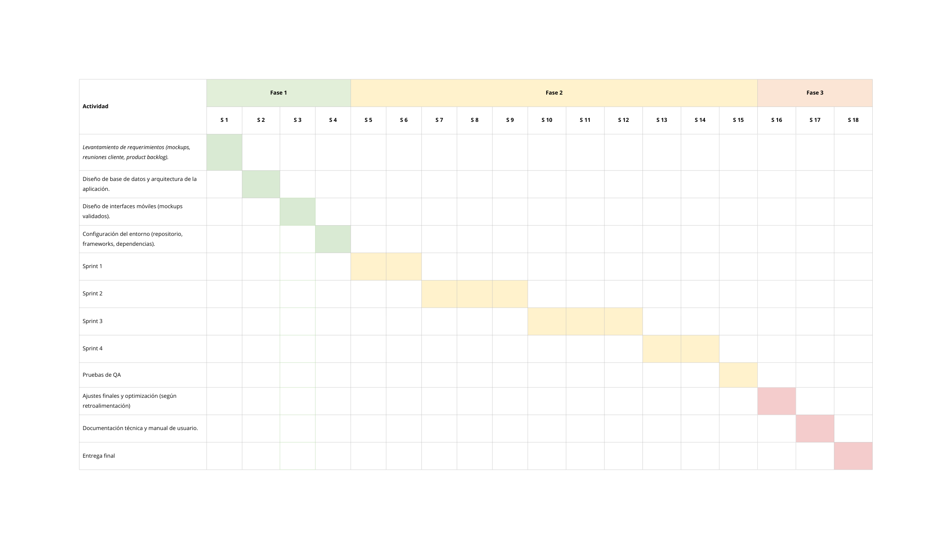
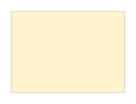
Cronograma
09

Slide 13
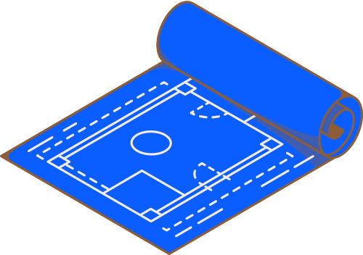
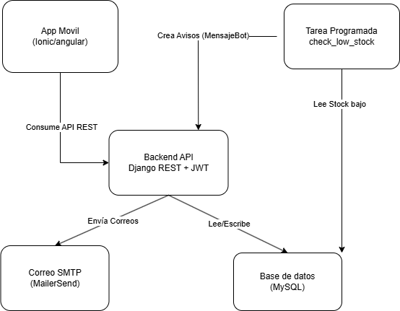








Arquitectura y stack tecnológico
App Movil
(ionic/angular)
Tarea Programada
check_low_stock
Backend API
(Django REST + JWT)
Frontend
Backend
Correo SMTP
(MailerSend)
Base de datos
(MySQL)
10

Slide 14

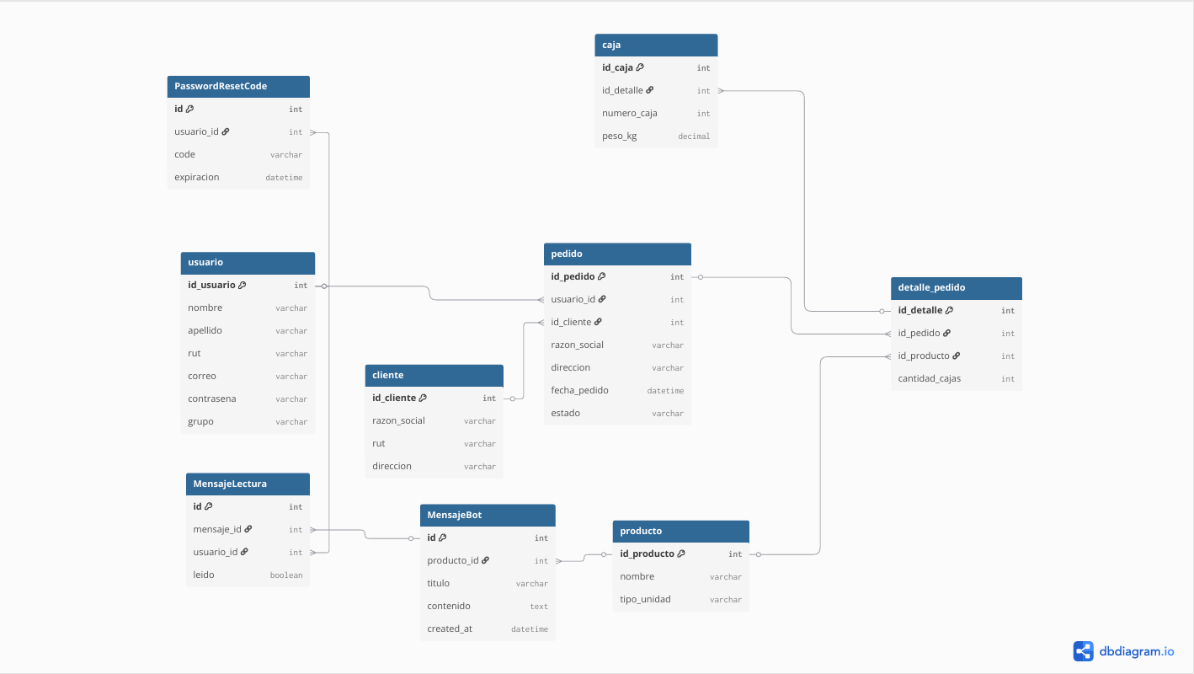

Arquitectura y stack tecnológico
Base de Datos
10

Slide 15
Demostración de Proyecto
02
12

Slide 16
Conclusión
El proyecto PedidosCD permitió modernizar procesos críticos de Carnes Darras mediante una aplicación móvil que centraliza pedidos, preparación, facturación y reportes diarios. Con esta solución, la empresa mejora la eficiencia operativa, reduce tiempos administrativos y obtiene mayor trazabilidad en todas sus operaciones.
El proyecto no solo beneficiará a la empresa, sino que también fortaleció nuestras competencias profesionales en desarrollo de software, gestión de proyectos y aseguramiento de calidad, consolidando habilidades esenciales para nuestro futuro laboral.
13

Slide 17


¡Muchas gracias!

